Slide 1

内科学
内分泌代谢系统 第二章
库欣综合征
Cushing’s syndrome
中南大学湘雅二医院 · 代谢内分泌科
苏欣 副教授

Slide 2
讲授主要内容
定义
临床表现和病因
诊断和鉴别诊断
治疗

Slide 4
分泌特点
脉冲式分泌
节律性分泌（昼夜节律）

Slide 5
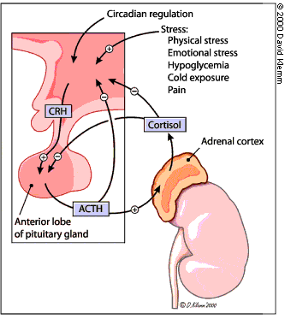

Slide 6
Cushing’s syndrome
即皮质醇增多症(hypercortisolism)
各种原因引起的肾上腺分泌糖皮质激素（以皮质醇为主）过多导致的临床综合征。
定 义

Slide 7
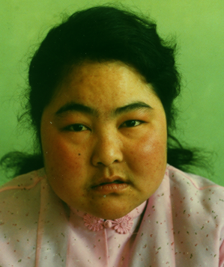
临床表现
1)脂质代谢紊乱：
向心性肥胖、满月脸、水牛背、多血质、紫纹等。锁骨上窝脂肪垫。颊部及锁骨上窝脂肪堆积有特征性
机制：过多Cortisol促使脂肪动员、分解增多、合成减少;糖异生加强，血糖升高，INS分泌增多。促进脂肪合成和重新分布

Slide 8
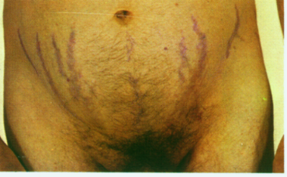
2）蛋白质代谢紊乱：
皮肤菲薄，皮肤弹性纤维断裂，可见微血管的红色--紫纹。毛细血管脆性增加易有皮下淤血。肌萎缩及无力。骨质疏松，病理性骨折
机制：过多Cortisol致蛋白质分解增加，生糖氨基酸增多致糖异生加强，负氮平衡

Slide 9
3) 糖代谢紊乱：
外周组织糖利用减少
肝糖输出增多
糖异生增加
糖耐量受损
继发性 (类固醇性) 糖尿病

Slide 10
4) 电解质紊乱：
机制：过多Cortisol致潴钠排钾，高血压，低血钾(去氧皮质酮盐皮质样作用)、水肿及夜尿增加，低血钾性碱中毒(异位ACTH综合征和肾上腺皮质癌)

Slide 11
5) 心血管病变
导致高血压的原因：
Cortisol盐皮质样作用
容量扩张
血管活性物加压反应增强
血管舒张受抑制

Slide 12
6）全身及神经系统
肌无力、不同程度的神经、情绪反应。可有类偏狂
7）对感染抵抗力下降
免疫功能抑制
抗体形成受阻
中性粒细胞吞噬减弱

Slide 13
8) 血液改变
多血质:(RBC，WBC增多)
淋巴组织萎缩
淋巴细胞和白细胞百分比率减少

Slide 14
9) 性腺功能障碍
机制：肾上腺雄激素产生过多及皮质醇抑制垂体促性腺激素。
女性多囊卵巢综合征：月经紊乱或闭经、痤疮、多毛、男性化(生须、喉结增大、乳房萎缩、阴蒂肥大—肾上腺癌？)
男性性功能低下：阴茎缩小, 睾丸变软

Slide 15
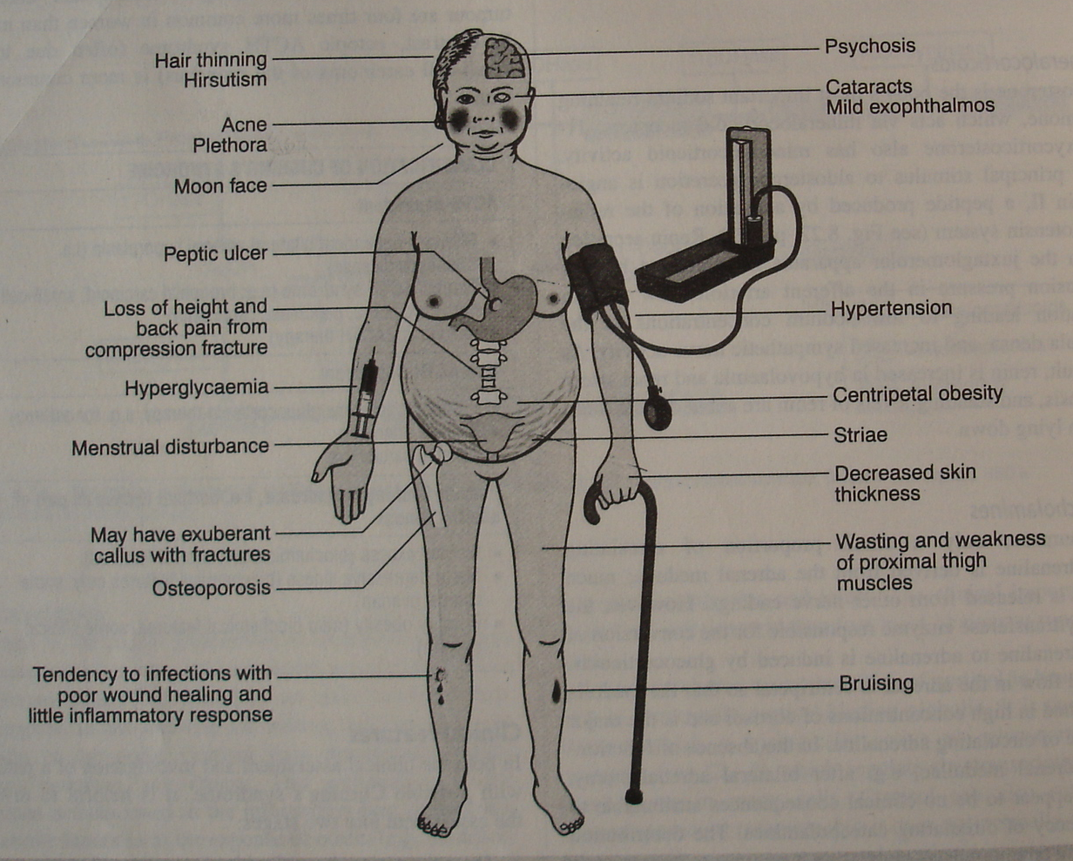
库欣综合征临床表现

Slide 16
病因和病理生理
ACTH依赖性
  Cushing’ s 病 ( 分泌ACTH的垂体肿瘤 ) 70%
  异位ACTH / CRH 综合征 15%
非ACTH依赖性 10-15%
肾上腺腺瘤或腺癌
  原发性色素性小结节性肾上腺病
  McCune-Albright 综合征
  大结节性肾上腺增生
假性Cushing’s综合征
医源性ACTH/糖皮质激素过量

Slide 17
异位ACTH/CRH 综合征常见原因
小细胞肺癌、支气管类癌
胸腺癌
胰腺癌 (胰岛细胞癌)
嗜铬细胞瘤
神经母细胞瘤
甲状腺髓样癌
睾丸、卵巢肿瘤
腮腺肿瘤
胃肠道肿瘤

Slide 18
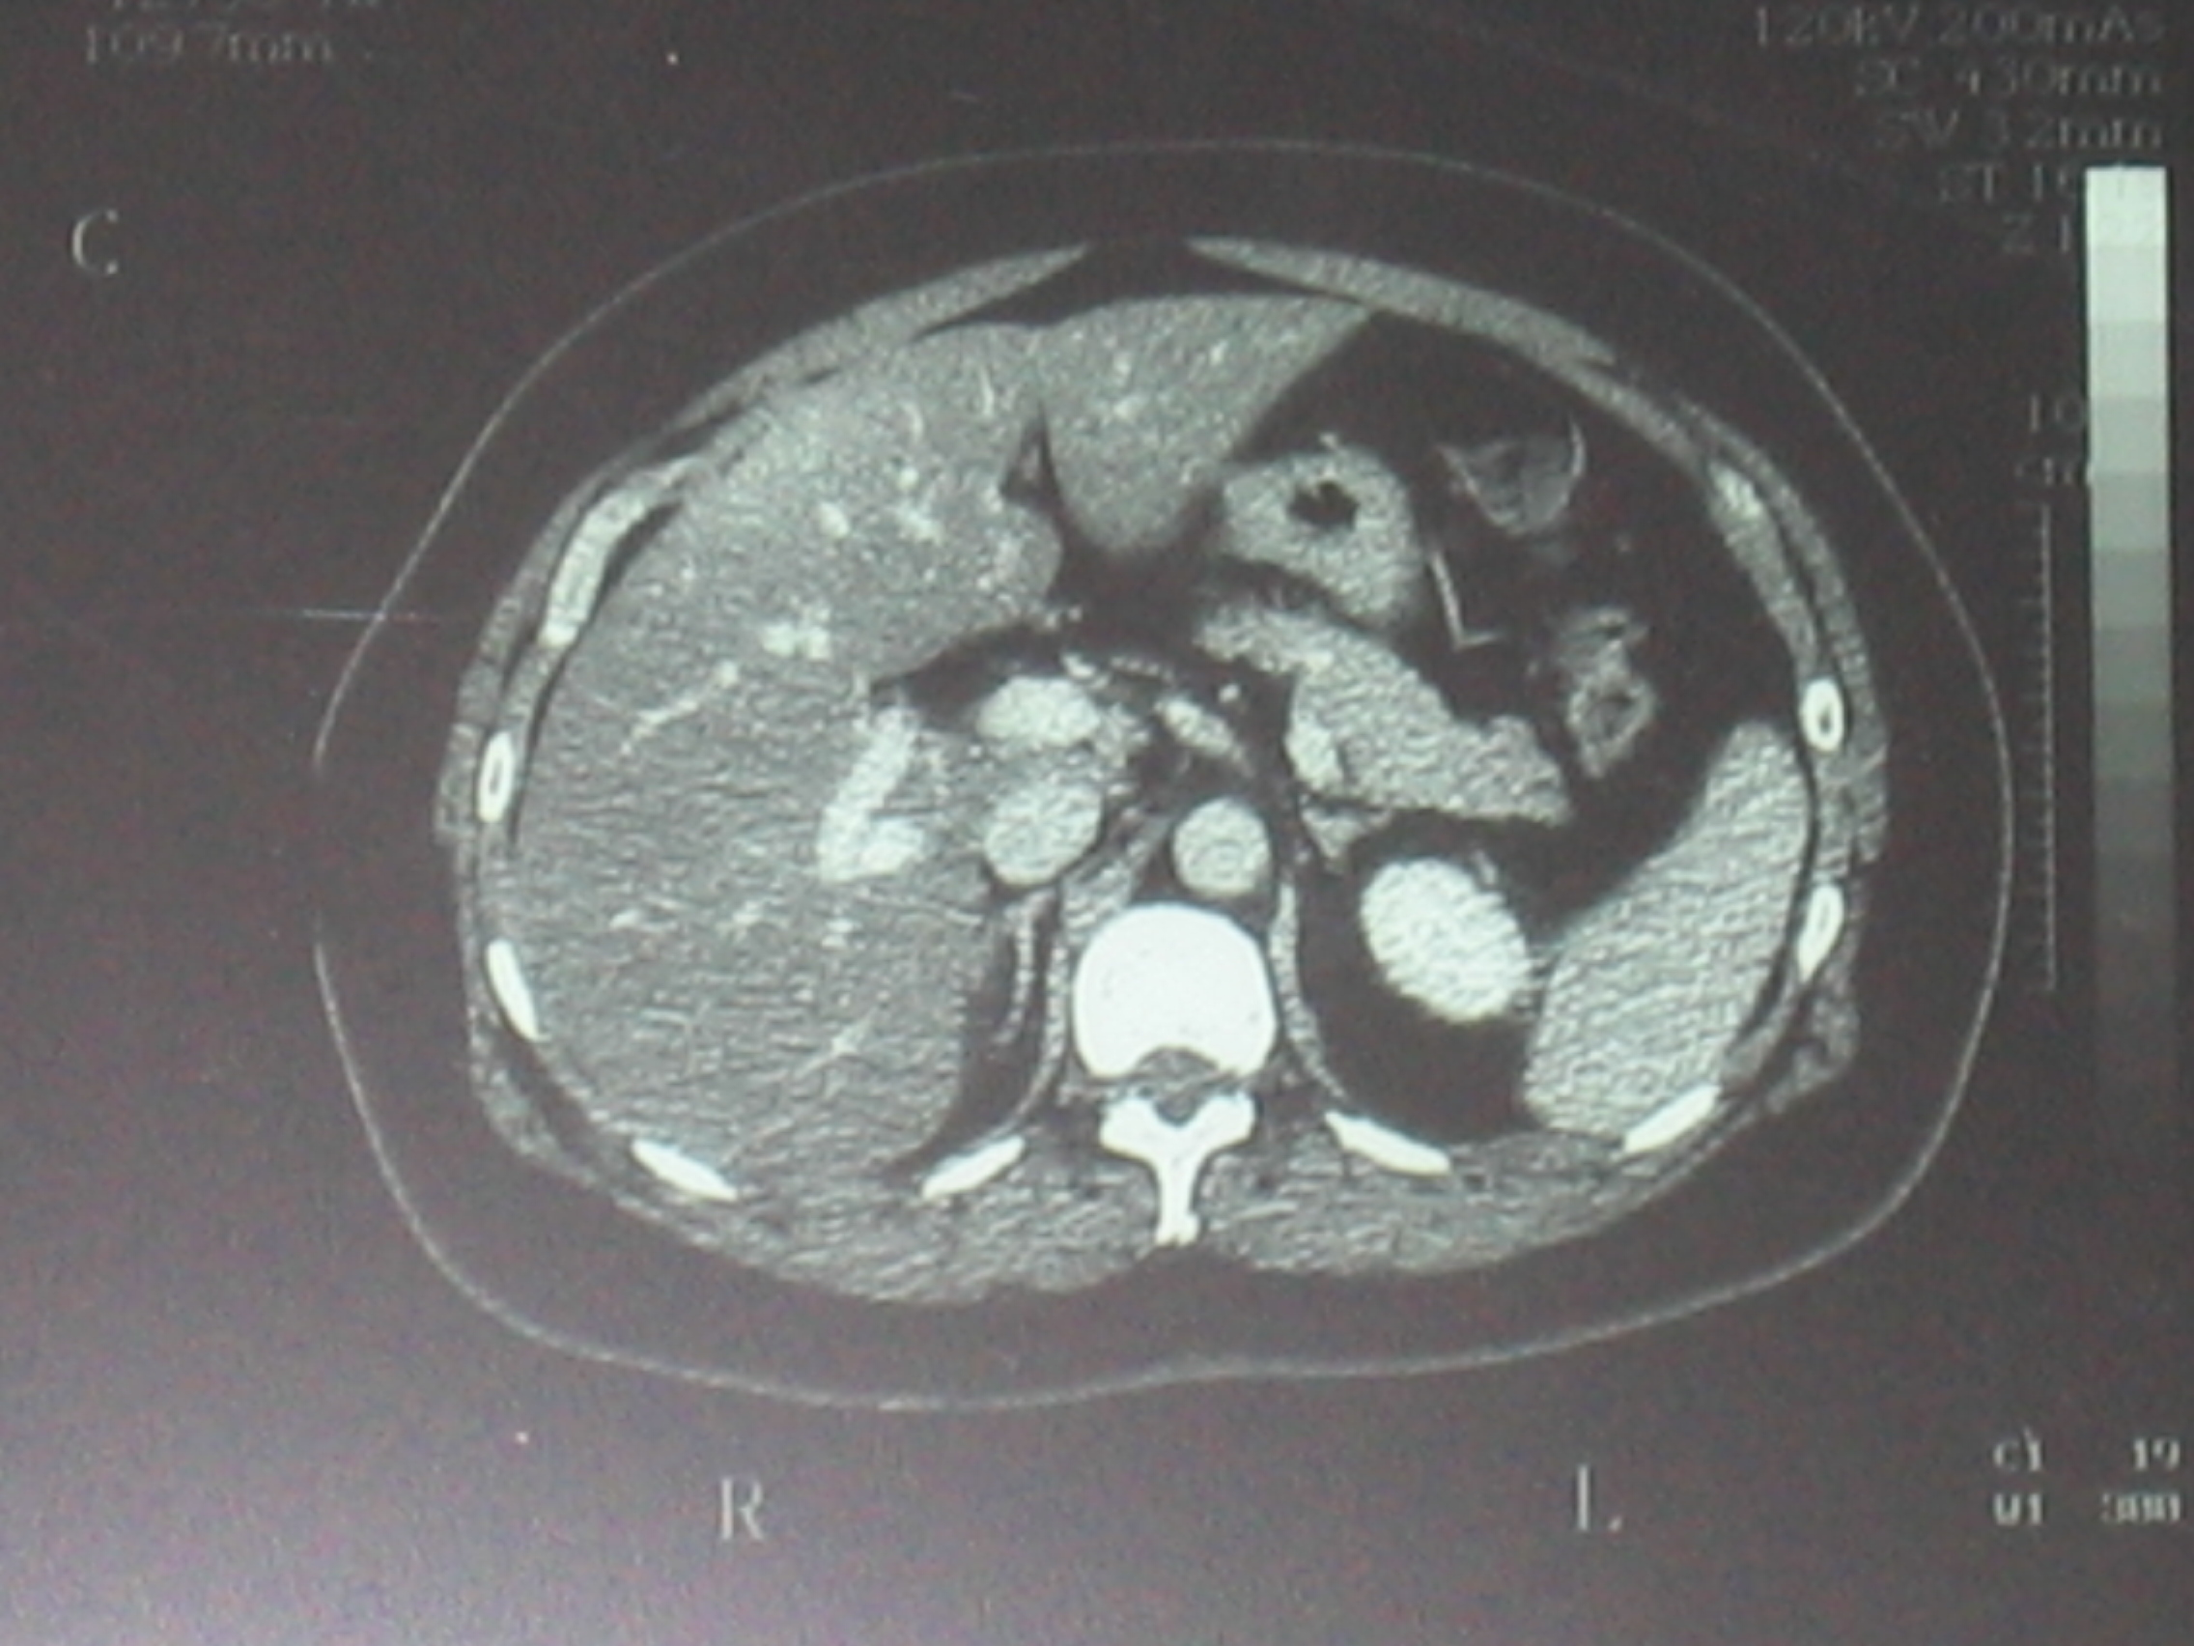
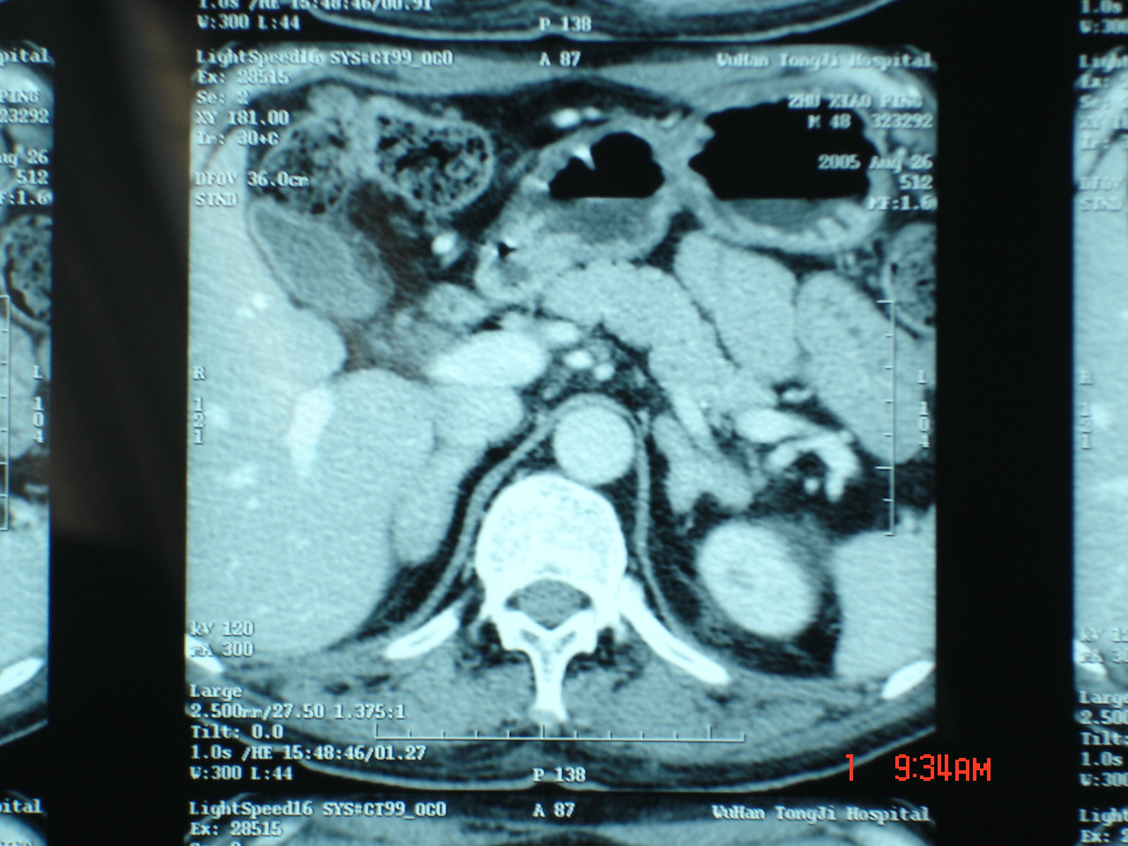
正常肾上腺CT扫描
异位ACTH综合征(肺部恶性肿瘤)
双侧肾上腺增生

Slide 19
诊断及鉴别诊断
诊断步骤：
是否为库欣综合征
库欣综合征的病因

Slide 20
一、 筛查病人：
1.有多个典型症状、体征者，如：满月脸、水牛背、多血质、紫纹等
2.与年龄不相符的症状 (骨质疏松、高血压等)
3.儿童身高较矮而体重增加
4.肾上腺意外瘤患者
※注意排查用药史和急性应激病史

Slide 21
㈡确诊库欣综合征
Cushing’s 综合征患者
皮质醇分泌过量，失去昼夜节律，不受抑制
起始筛查：深夜唾液皮质醇测定
24小时尿游离皮质醇测定
1mgDXM过夜抑制试验
2mg,48h DXM抑制试验
确诊试验：午夜血浆皮质醇测定
CRH-DXM联合试验

Slide 22
小剂量地塞米松（dexamethasone, dxm）抑制试验：
目的：下丘脑–垂体–肾上腺轴是否为外源糖皮质激素抑制？
为何选择地塞米松？
① 作用强大(>泼尼松40倍)而用量小
② 其代谢物尿排泄量低，不影响尿代谢产物测定
③ 地塞米松D环已经16α-甲基修饰。皮质醇抗体(针对皮质醇D环)不与地塞米松反应，不影响血、尿皮质醇测定

Slide 23
㈢ 病因诊断
ACTH测定（外周血，岩下窦采血）
大剂量DXM抑制试验，甲吡酮试验等
影像学检查
垂体MRI
肾上腺CT
碘化胆固醇扫描
其他：B超 胸片

Slide 24
大剂量地塞米松抑制试验：
目的：鉴别库欣病、异位ACTH综合征, 肾上腺皮质腺瘤或癌
方法：口服地塞米松2mg, q6h，连续2天。
测定试验前及后第2天的24 h尿游离皮质醇及血皮质醇
结果：库欣病患者，大剂量dxm可显著抑制ACTH分泌。
异位ACTH综合征和肾上腺皮质肿瘤者大多不能被抑制

Slide 25
鉴别诊断
代谢综合征
2型糖尿病
肥胖症
严重抑郁症
长期酗酒者

Slide 26
治 疗
一、Cushing’s 病的治疗：
1.首选经蝶窦垂体瘤手术。
术后一周内肾上腺功能减低为手术成功表现
暂时性肾上腺功能不足的处理：手术日静注氢化可的松300mg；术后第1天200mg、第2～3天各150mg；第4～5天各100mg；第6～7天各50mg。一周后亚最适剂量维持治疗，直至ACTH分泌功能恢复

Slide 27
2. 未能摘除垂体微腺瘤或不能手术者，肾上腺一侧全切，另一侧次全切(90%)或全切。术后注意防治Nelson综合征(皮肤黏膜色素沉着、ACTH升高、垂体瘤)。激素替代治疗
3. 垂体放疗：传统分次照射或立体定位放射手术
4. 垂体大腺瘤：开颅手术

Slide 28
Nelson综合征（8%-29%）
Cushing’s病行双侧肾上腺切除术后，肾上腺对腺垂体的抑制作用突然消失，导致垂体功能亢进，形成垂体ACTH瘤，血ACTH增高，导致全身皮肤粘膜黑色素沉着。

Slide 29
5. 药物治疗
1)肾上腺靶向治疗-类固醇合成抑制剂：
甲吡酮，酮康唑，氨基导眠能，咪妥坦，依托咪酯
2)肿瘤靶向性治疗
生长抑素类似物—Pasireotide(SOM230),sst5选择性结合
以往的奥曲肽和lanreotide是sst2选择性配体，无效。
多巴胺受体增效剂-cabergoline（选择性D2受体激动剂）有效，溴
隐亭疗效有限。ACTH腺瘤有75%表达多巴胺D2受体。
血清素抑制剂（赛庚啶），GABA激动剂（丙戊酸钠）基本无效
3）糖皮质激素受体拮抗剂：RU486（米非司酮）

Slide 31
二、肾上腺腺瘤和肾上腺腺癌：
手术治疗切除肿瘤
术后6至12个月为肾上腺皮质功能恢复期
糖皮质激素替代治疗:
亚最适剂量维持量,维持时间为6-18个月
三、不依赖ACTH的双侧性肾上腺大小结节性增生
双侧肾上腺切除，糖皮质激素替代治疗

Slide 32
四、 异位ACTH综合征：
治疗原发性肿瘤（手术）。不能根治者，药物治疗，双侧肾上腺切除，全身化疗，介入治疗，放疗等。
药物包括皮质醇合成抑制剂，生长抑素类似
物，糖皮质激素受体拮抗剂

Slide 33

谢 谢 ！

